Slide 1

4. 知识拾遗
TAHNK YOU FOR WATCHING
主讲老师Lison：525765982
课程咨询依娜老师：2470523467

Slide 2
目 录
CONTENTS
MyBatis与spring结合
原理
插件开发原理
手写MyBatis解析
三个核心类的解析
快速入门
源码解析
分页插件解读
手写MyBatis解析

Slide 3
MyBatis-Spring是什么
Mybatis-spring 用于帮助你将 MyBatis 代码无缝地整合到 Spring 中。
Spring 将会加载必要的 MyBatis 工厂类和 session 类
提供一个简单的方式来注入 MyBatis 数据映射器和 SqlSession 到业务层的 bean 中。
方便集成spring事务
翻译 MyBatis 的异常到 Spring 的 DataAccessException 异常(数据访问异常)中。
Mybatis-spring 兼容性
MyBatis-Spring要求Java5及以上版本还有下面列出的MyBatis和Spring版本：
MyBatis-Spring | MyBatis | Spring
1.0.0 或 1.0.1 | 3.0.1 到 3.0.5 | 3.0.0 或以上
1.0.2 | 3.0.6 | 3.0.0 或以上
1.1.0 | 3.1.0 或以上 | 3.0.0 或以上
Notes:
https://blog.csdn.net/summer_yuxia/article/details/53169227

Slide 4
集成配置最佳实践
准备spring项目一个
在pom文件中添加mybatis-spring的依赖
配置SqlSessionFactoryBean
配置MapperScannerConfigurer
配置事务
<dependency>
<groupId>org.mybatis</groupId>
<artifactId>mybatis-spring</artifactId>
<version>1.3.0</version>
</dependency>
Notes:
https://blog.csdn.net/summer_yuxia/article/details/53169227

Slide 5
SqlSessionFactoryBean
在 MyBatis-Spring 中， SqlSessionFactoryBean 是用于创建 Sql SessionFactory 的。
dataSource ：用于配置数据源，该属性为必选项，必须通过这个属性配置数据源 ，这里使用了上一节中配置好的 dataSource 数据库连接池 。
mapper Locations ： 配置 SqlSessionFactoryBean 扫描 XML 映射文件的路径，可以使用 Ant 风格的路径进行配置。
configLocation ：用于配置mybatis config XML的路径，除了数据源外，对MyBatis的各种配直仍然可以通过这种方式进行，并且配置MyBatis settings 时只能使用这种方式。但配置文件中任意环境,数据源 和 MyBatis 的事务管理器都会被忽略；
typeAliasesPackage ： 配置包中类的别名，配置后，包中的类在 XML 映射文件中使用时可以省略包名部分 ，直接使用类名。这个配置不支持 Ant风格的路径，当需要配置多个包路径时可以使用分号或逗号进行分隔 。
Notes:
https://blog.csdn.net/summer_yuxia/article/details/53169227

Slide 6
MapperScannerConfigurer
通过 MapperScannerConfigurer类自动扫描所有的 Mapper 接口，使用时可以直接注入接口 。
MapperScannerConfigurer中常配置以下两个属性 。
basePackage ： 用于配置基本的包路径。可以使用分号或逗号作为分隔符设置多于一个的包路径，每个映射器将会在指定的包路径中递归地被搜索到 。
annotationClass ： 用于过滤被扫描的接口，如果设置了该属性，那么 MyBatis 的接口只有包含该注解才会被扫描进去
Notes:
https://blog.csdn.net/summer_yuxia/article/details/53169227

Slide 7
spring集成Mybatis的原理分析
分析源码之前也需要源码下载并安装到本地仓库和开发工具中，方便给代码添加注释；安装过程和mybatis源码的安装过程是一样的，这里就不再重复描述了；下载地址：https://github.com/mybatis/spring
SqlSessionFactoryBean源码分析
MapperFactoryBean源码分析
MapperScannerConfigurer源码分析
Notes:
https://blog.csdn.net/summer_yuxia/article/details/53169227

Slide 8
目 录
CONTENTS
MyBatis与spring结合
原理
插件开发原理
手写MyBatis解析
三个核心类的解析
快速入门
源码解析
分页插件解读
手写MyBatis解析

Slide 9
插件概述
插件是用来改变或者扩展mybatis的原有的功能，mybaits的插件就是通过继承Interceptor拦截器实现的；在没有完全理解插件之前禁止使用插件对mybaits进行扩展，又可能会导致严重的问题；
mybatis中能使用插件进行拦截的接口和方法如下：
Executor（update、query 、 flushStatment 、 commit 、 rollback 、 getTransaction 、 close 、 isClose）
StatementHandler（prepare 、 paramterize 、 batch 、 update 、 query）
ParameterHandler（ getParameterObject 、 setParameters ）
ResultSetHandler（ handleResultSets 、 handleCursorResultSets 、 handleOutputParameters ）
Notes:
https://blog.csdn.net/summer_yuxia/article/details/53169227

Slide 10
插件开发快速入门
定义一个阈值，当查询操作运行时间超过这个阈值记录日志供运维人员定位慢查询，插件实现步骤：
实现Interceptor接口方法
确定拦截的签名
在配置文件中配置插件
运行测试用例
Notes:
https://blog.csdn.net/summer_yuxia/article/details/53169227

Slide 11
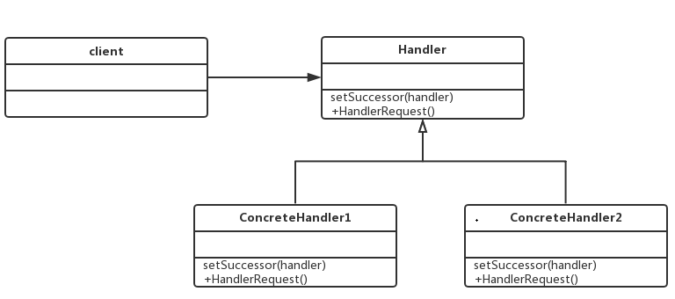
源码分析之责任链模式
责任链模式：就是把一件工作分别经过链上的各个节点，让这些节点依次处理这个工作；和装饰器模式不同，每个节点都知道后继者是谁；适合为完成同一个请求需要多个处理类的场景；
要素分析
Handler：定义了一个处理请求的标准接口；
ConcreteHandler：具体的处理者，处理它负责的部分，根据业务可以结束处理流程，也可以将请求转发给它的后继者；
client ：发送者，发起请求的客户端；
责任链模式优点：
降低耦合度。它将请求的发送者和接收者解耦。
简化了对象。使得对象不需要知道链的结构。
增强给对象指派职责的灵活性。通过改变链内的成员或者调动它们的次序，允许动态地新增或者删除责任。
增加新的请求处理类很方便。
Notes:
https://blog.csdn.net/summer_yuxia/article/details/53169227

Slide 12
mybatis插件模块源码分析
插件的初始化 （XMLConfigBuilder.pluginElement）
插件的加载 （Configuration.new*方法，四大对象的创建）
插件的调用 （Plugin. wrap、 Plugin. invoke）
mybatis插件理解：
https://github.com/pagehelper/Mybatis-PageHelper/blob/master/wikis/zh/Interceptor.md
Notes:
https://blog.csdn.net/summer_yuxia/article/details/53169227

Slide 13
Mybatis分页插件PageHelper
分页插件的使用；
中文文档：https://github.com/pagehelper/Mybatis-PageHelper/blob/master/README_zh.md
使用手册：https://github.com/pagehelper/Mybatis-PageHelper/blob/master/wikis/zh/HowToUse.md
分页插件的注意事项；
注意事项：https://github.com/pagehelper/Mybatis-PageHelper/blob/master/wikis/zh/Important.md
分页插件的源码概述；
Notes:
https://blog.csdn.net/summer_yuxia/article/details/53169227

Slide 14
目 录
CONTENTS
MyBatis与spring结合
原理
插件开发原理
手写MyBatis解析
三个核心类的解析
快速入门
源码解析
分页插件解读
手写MyBatis解析

Slide 15
课程咨询依娜老师： 1011843464
往期视频芊芊老师： 1399484076
MyBatis核心流程三大阶段
初始化阶段
代理阶段
数据读写阶段
读取XML配置文件和注解中的配置信息，创建配置对象，并完成各个模块的初始化的工作；
封装iBatis的编程模型，使用mapper接口开发的初始化工作；
完成SQL的解析，参数的映射、SQL的执行、结果的反射解析过程；
Notes:
http://mbg.cndocs.ml/index.html

Slide 16

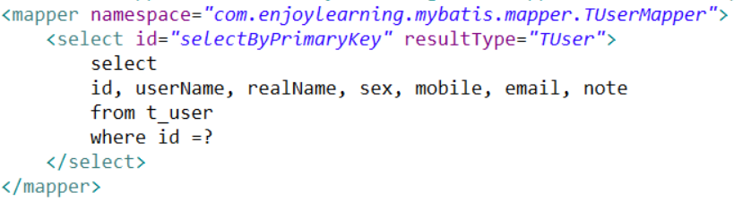
课程咨询依娜老师： 1011843464
往期视频芊芊老师： 1399484076
初始化阶段
读取XML配置文件和数据库配置文件中的信息加载到configuration对象中；
Configuration对象
String jdbcDriver;
String jdbcUrl;
String jdbcUsername;
String jdbcPassword;
db.properties
MappedStatements集合
MappedStatement对象
mapper.xml
String namespace;
String sourceId;
String resultType;
String sql;
MappedStatement对象
String namespace;
String sourceId;
String resultType;
String sql;
……
Notes:
肯德基套餐 ，大网卡

Slide 17
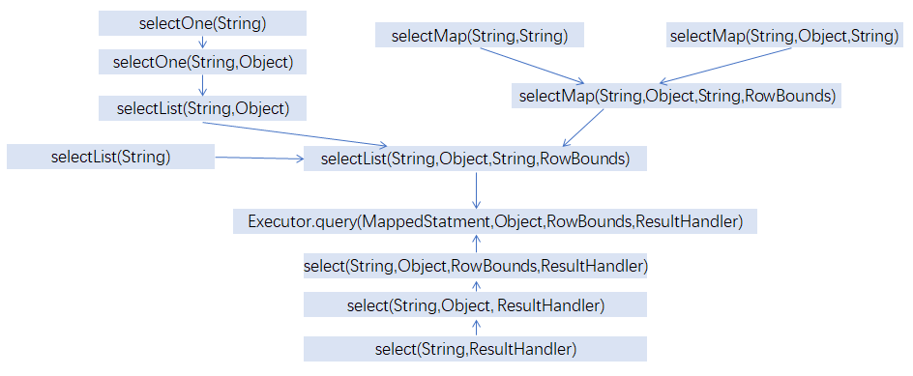
课程咨询依娜老师： 1011843464
往期视频芊芊老师： 1399484076
话说SqlSession
Sqlsession意味着创建数据库会话，代表了一次与数据库的连接；
是MyBatis对外提供数据访问的主要API（来试试iBatis编程的方式吧）；
实际上Sqlsession的功能都是基于Excutor来实现的；
SqlSession查询接口嵌套关系
Notes:
肯德基套餐 ，大网卡

Slide 18
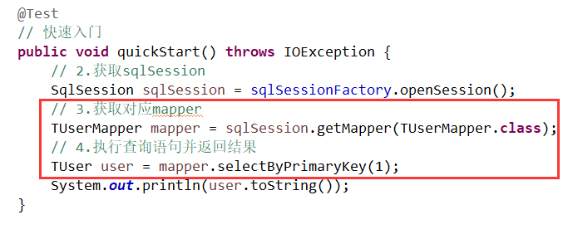
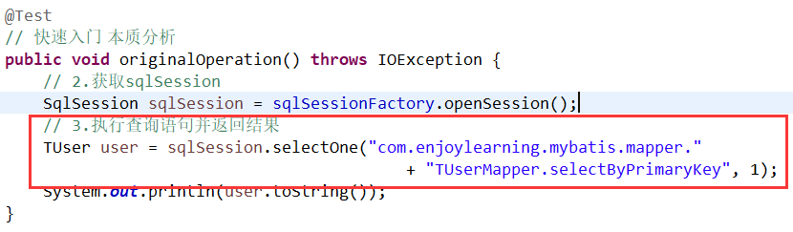
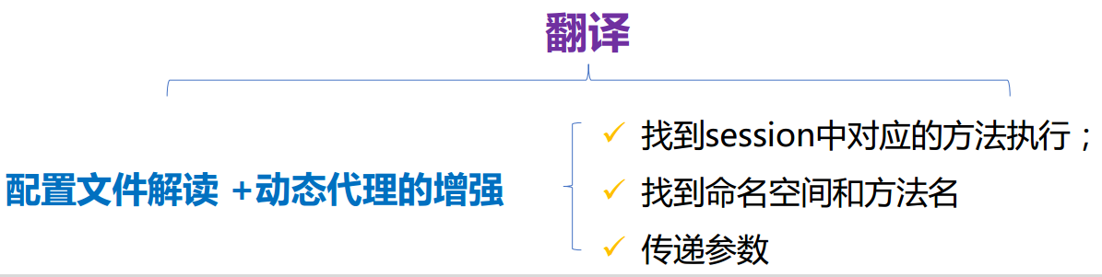
为什么要有代理阶段？
课程咨询依娜老师： 1011843464
往期视频芊芊老师： 1399484076
快速入门
Java程序员喜欢的姿势
追本溯源
iBatis编程模型
翻译
找到session中对应的方法执行；
找到命名空间和方法名
传递参数

Slide 19
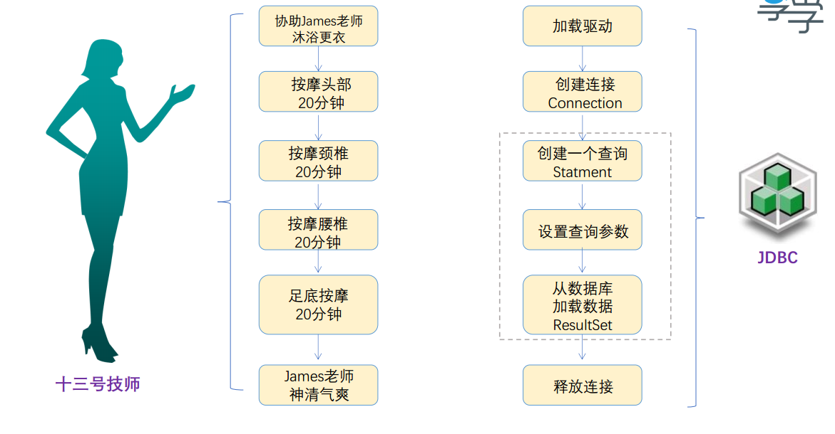

课程咨询依娜老师： 1011843464
往期视频芊芊老师： 1399484076
Executor组件分析
Executor是MyBaits核心接口之一，定义了数据库操作最基本的方法； Executor对数据库的操作遵循什么样规范？

Slide 20
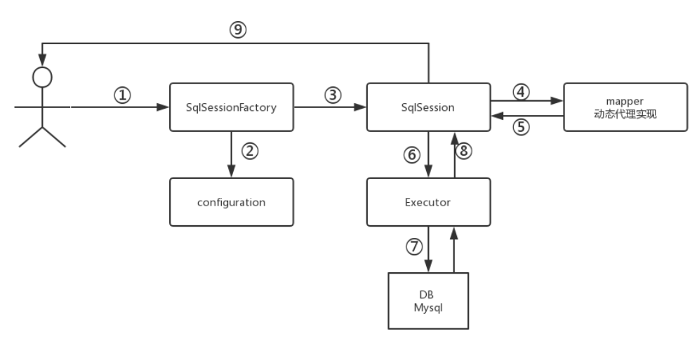
课程咨询依娜老师： 1011843464
往期视频芊芊老师： 1399484076
简化版MyBatis实现思路
实现思路
创建SqlSessionFactory实例；
实例化过程中，加载配置文件创建configuration对象；
通过factory创建SqlSession；
通过SqlSession获取mapper接口动态代理
动态代理回调sqlsession中某查询方法；
SqlSession将查询方法转发给Executor；
Executor基于JDBC访问数据库获取数据；
Executor通过反射将数据转换成POJO并返回；给SqlSession；
将数据返回给调用者；
一阶段
二阶段
三阶段
Notes:
肯德基套餐 ，大网卡

